Slide 1
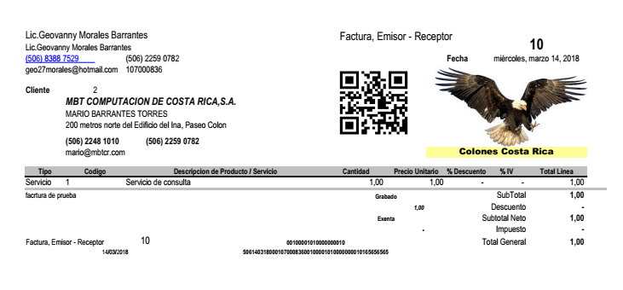



QUÉ ES UNA FACTURA ELECTRÓNICA
MBT SISTEMAS S. A.
Céd. Jur. 3-101-123456
Tel. (506) 2248-1010
info@mbtcr.com
Notes:
Es un documento comercial o factura electrónica, con efectos tributarios, generado, expresado y
transmitido en formato electrónico, el cual logra sustituir la factura en papel, que se genera en la
actualidad.
Los documentos que son permitidos para trabajar son los siguientes:
- Factura
- Nota de crédito
- Nota de débito
- Tiquete electrónico
- Acuses de aceptación o rechazo de documentos
Por otra parte, es la herramienta que permitirá a mediano y largo plazo, a la Dirección General de Tributación, contar rápidamente con la información de la facturación que se emite a nivel país; lo que mejorará de manera significativa los procesos de control tributario.
Consiste en un comprobante electrónico que se genera cuando se realiza la venta de bienes o servicios. Además de suministrar la información real del monto de la venta, eliminará el gasto de papel por impresión de comprobantes de pago.

Slide 2

LA FACTURA ELECTRÓNICA
Notes:
DGT-R-48-2016 del 07 de octubre de 2016,
la Administración Tributaria, acepta y valida el uso de los medios tecnológicos, como herramientas facilitadoras para el cumplimiento de las obligaciones de los contribuyentes, en el tanto se cumplan los requisitos establecidos en esa resolución.
DGT-R-51-2016 del 10 de octubre de dos mil dieciséis ART. 1
“Resolución de Obligatoriedad para el uso de los Comprobantes Electrónicos”, la Dirección General de Tributación estableció la obligatoriedad para los sujetos de derecho que se constituyen en obligados tributarios, de implementar el uso de un sistema de facturación electrónica para el respaldo de ingresos, costos y gastos, de conformidad con las especificaciones técnicas y normativas definidas mediante la resolución DGTR-48-2016.
DGT-R-13-2017
Artículo 7º- Formatos y especificaciones técnicas de los comprobantes electrónicos. Todos los comprobantes electrónicos deben cumplir con los formatos y especificaciones técnicas detalladas en el documento “Anexos y especificaciones técnicas”, disponibles en el sitio que el Ministerio de Hacienda disponga para facturación electrónica o comprobante electrónico. Cualquier modificación a los formatos citados, así como el plazo para su implementación, o el cambio en el dominio que la Administración Tributaria disponga para publicarlos, se implementará mediante modificación al referido archivo, debiendo comunicarse a los interesados por medio del correo electrónico que registraron ante la Administración Tributaria o al buzón electrónico suministrado por la Administración Tributaria cuando corresponda, así como en el sitio web del Ministerio de Hacienda.”
“Artículo 15º- Medida de Contingencia. Es responsabilidad del obligado tributario diseñar y ejecutar medidas de contingencia que garanticen la continuidad de la emisión y recepción de los comprobantes electrónicos, así como la aceptación y rechazo de los mismos. Sin perjuicio de lo anterior, en caso de que el sistema para la emisión de comprobantes electrónicos no pueda ser utilizado por situaciones de caso fortuito o fuerza mayor fuera del control del emisor, se debe hacer uso de comprobantes pre-impresos emitidos por una imprenta debidamente autorizada por la Dirección General de Tributación o por sistemas computarizados que cumplan con la normativa que regula este tipo de comprobantes. Estos comprobantes utilizados como medida de contingencia deberán de contener la misma información requerida para la generación del comprobante electrónico. Además, deben contar con la leyenda “comprobante provisional”, en caracteres no inferiores a 3 mm de alto en la parte superior del mismo y en la parte inferior debe de indicar “Este comprobante no puede ser utilizado para fines tributarios, por lo cual no se permitirá su uso para respaldo de créditos o gastos”. Los comprobantes provisionales no sustituyen los comprobantes electrónicos para fines tributarios, por lo tanto no podrán ser utilizados como respaldo de la contabilidad, ni serán permitidos por esta Dirección como respaldo de créditos fiscales ni como gastos deducibles. Una vez superada la contingencia, a más tardar dentro del plazo de dos días hábiles el emisor-receptor electrónico, debe emitir y enviar a esta Dirección los respectivos comprobantes electrónicos, en los cuales se debe hacer referencia al comprobante provisional en el apartado d) “Información de Referencia” de los anexos y estructuras.”

Slide 3
LA FACTURA ELECTRÓNICA
OBLIGADOS A UTILIZARLA
Notes:
DGT-R-48-2016 del 07 de octubre de 2016,
la Administración Tributaria, acepta y valida el uso de los medios tecnológicos, como herramientas facilitadoras para el cumplimiento de las obligaciones de los contribuyentes, en el tanto se cumplan los requisitos establecidos en esa resolución.
DGT-R-51-2016 del 10 de octubre de dos mil dieciséis ART. 1
“Resolución de Obligatoriedad para el uso de los Comprobantes Electrónicos”, la Dirección General de Tributación estableció la obligatoriedad para los sujetos de derecho que se constituyen en obligados tributarios, de implementar el uso de un sistema de facturación electrónica para el respaldo de ingresos, costos y gastos, de conformidad con las especificaciones técnicas y normativas definidas mediante la resolución DGTR-48-2016.
DGT-R-13-2017
Artículo 7º- Formatos y especificaciones técnicas de los comprobantes electrónicos. Todos los comprobantes electrónicos deben cumplir con los formatos y especificaciones técnicas detalladas en el documento “Anexos y especificaciones técnicas”, disponibles en el sitio que el Ministerio de Hacienda disponga para facturación electrónica o comprobante electrónico. Cualquier modificación a los formatos citados, así como el plazo para su implementación, o el cambio en el dominio que la Administración Tributaria disponga para publicarlos, se implementará mediante modificación al referido archivo, debiendo comunicarse a los interesados por medio del correo electrónico que registraron ante la Administración Tributaria o al buzón electrónico suministrado por la Administración Tributaria cuando corresponda, así como en el sitio web del Ministerio de Hacienda.”
“Artículo 15º- Medida de Contingencia. Es responsabilidad del obligado tributario diseñar y ejecutar medidas de contingencia que garanticen la continuidad de la emisión y recepción de los comprobantes electrónicos, así como la aceptación y rechazo de los mismos. Sin perjuicio de lo anterior, en caso de que el sistema para la emisión de comprobantes electrónicos no pueda ser utilizado por situaciones de caso fortuito o fuerza mayor fuera del control del emisor, se debe hacer uso de comprobantes pre-impresos emitidos por una imprenta debidamente autorizada por la Dirección General de Tributación o por sistemas computarizados que cumplan con la normativa que regula este tipo de comprobantes. Estos comprobantes utilizados como medida de contingencia deberán de contener la misma información requerida para la generación del comprobante electrónico. Además, deben contar con la leyenda “comprobante provisional”, en caracteres no inferiores a 3 mm de alto en la parte superior del mismo y en la parte inferior debe de indicar “Este comprobante no puede ser utilizado para fines tributarios, por lo cual no se permitirá su uso para respaldo de créditos o gastos”. Los comprobantes provisionales no sustituyen los comprobantes electrónicos para fines tributarios, por lo tanto no podrán ser utilizados como respaldo de la contabilidad, ni serán permitidos por esta Dirección como respaldo de créditos fiscales ni como gastos deducibles. Una vez superada la contingencia, a más tardar dentro del plazo de dos días hábiles el emisor-receptor electrónico, debe emitir y enviar a esta Dirección los respectivos comprobantes electrónicos, en los cuales se debe hacer referencia al comprobante provisional en el apartado d) “Información de Referencia” de los anexos y estructuras.”

Slide 4
OBLIGADOS A UTILIZAR LA FACTURA ELECTRÓNICA
SECTOR SALUD 15/01/2018
SECTOR FINANCIERO - CONTABLE - ADMINISTRATIVO 01/02/2018
SECTOR LEGAL 01/03/2018
SECTOR INGENIERÍA – ARQUITECTURA – INFORMÁTICA 02/04/2018
OTROS SECTORES 01/05/2018

Slide 5
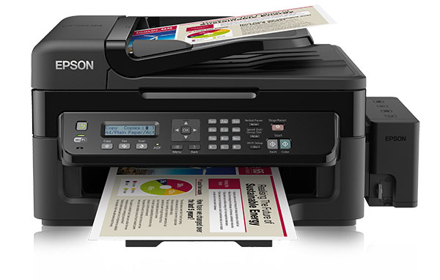
BENEFICIOS DE LA FACTURA ELECTRÓNICA
CUMPLE CON LOS REQUISITOS DE LEY
GENERA DOCUMENTO EN FORMATO ELECTRÓNICO PDF Y XML
DISMINUYE COSTOS DE OPERACIÓN
AGILIZA TRÁMITES DE GESTIÓN
AUMENTA LA PRODUCTIVIDAD
Notes:
Disminución de los costos de operación (disminución de papeleo, imprenta, bodegaje y despacho de facturas), al disminuir la impresión de documentos se contribuye con la protección del medio ambiente.
Agilidad en el proceso de trámite y gestión de cobro.(disminución de tiempo en procesos administrativos).
Aumenta la productividad para las empresas, se asegura la eficacia y seguridad en el intercambio de información. Esto mediante el uso de la firma digital en los documentos electrónicos. Es básico para que las empresas puedan iniciar el comercio electrónico a nivel nacional.
Definiciones:
Archivo XML: Proviene de extensible Markup Language, es un formato universal para documentos y datos estructurados en Internet, este metalenguaje proporciona
una forma de aplicar etiquetas para describir las partes que componen un documento, permitiendo además el intercambio de información estructurada entre diferentes plataformas.
Código de Respuesta Rápida (QR): Código que genera el sistema de los obligados tributarios, el cual pemitirá realizar la consulta de los comprobantes
electrónicos.
Comprobante electrónico: Archivo electrónico en formato XML que cumple con los requisitos legales y reglamentarios establecidos en la presente resolución, garantizando la autenticidad de su origen y la integridad de su contenido.
Comprobante provisional por contingencia: comprobantes pre-impresos emitidos por una imprenta debidamente autorizada por la Dirección General de Tributación o por sistemas computarizados que cumplan con la normativa que regula este tipo de comprobantes, los cuales cumplen con las características que se detallan en el artículo 15 de la presente resolución

Slide 6

LA FACTURA ELECTRÓNICA

Slide 7

LA FACTURA ELECTRÓNICA
TIENE EFICACIA JURÍDICA Y FUERZA PROBATORIA
DEBE TENER NUMERACIÓN CONSECUTIVA POR SISTEMA
Notes:
Artículo N°3-Eficacia jurídica y fuerza probatoria.
Los comprobantes electrónicos y mensajes de confirmación que se mencionan en la presente resolución, para los efectos tributarios, tendrán la eficacia jurídica y fuerza probatoria en las mismas condiciones que los comprobantes físicos autorizados por el Ministerio de Hacienda.
Artículo N° 4-Numeración Consecutiva
El sistema de emisión de comprobantes electrónicos, deberá de asignar de forma automática y consecutiva la numeración con las medidas de seguridad que garanticen la inalterabilidad, legitimidad, integridad del consecutivo.

Slide 8
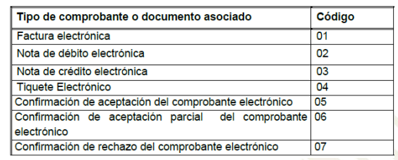
LA FACTURA ELECTRÓNICA
TIPO DE COMPROBANTE

Slide 9
LA FACTURA ELECTRÓNICA
CONSECUTIVO NUMÉRICO DE COMPROBANTES
• Inicia en “1” cuando el contribuyente se traslade a utilizar por el sistema por primera vez.
• Cuando se encuentra utilizando el sistema y se cambia de plataforma de emisión “proveedor”, se mantiene el consecutivo.
• En caso de llegar al tope de la numeración se inicia desde la numeración “1”.
Notes:
• Inicia en “1” cuando el contribuyente se traslade a utilizar por el sistema por primera vez.
• Cuando se encuentra utilizando el sistema y se cambia de plataforma de emisión “proveedor”, se mantiene el consecutivo.
• En caso de llegar al tope de la numeración se inicia desde la numeración “1”.

Slide 10
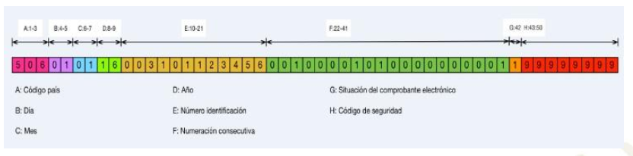
LA FACTURA ELECTRÓNICA
CLAVE NUMÉRICA
Notes:
Artículo 5º. Clave numérica
Conjunto de cincuenta dígitos, los cuales deben ser generados por el sistema de comprobantes
electrónicos del obligado tributario de forma automática y consecutiva, con las medidas de
seguridad que garanticen la inalterabilidad, legitimidad, integridad de la misma; la clave para
cada documento electrónico es única y se encuentra compuesta de la siguiente manera:
a. Los primeros tres dígitos corresponden al código del país (506).
b. Del cuarto al quinto dígito, corresponde al día en que se genere el comprobante electrónico.
c. Del sexto al séptimo dígito, corresponde al mes en que se genere el comprobante
electrónico.
d. Del octavo al noveno dígito, corresponde al año en que se genere el comprobante
electrónico.
e. Del décimo al vigésimo primero dígito, corresponde al número de cédula del emisor.
f. Del vigésimo segundo al cuadragésimo primero dígito, corresponde a la numeración
consecutiva del comprobante electrónico.
g. El cuadragésimo segundo le corresponde a la situación del comprobante electrónico para el
cual se debe de utilizar la siguiente codificación:

Slide 11
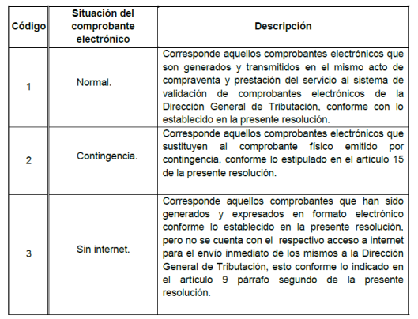
LA FACTURA ELECTRÓNICA
ESTADO DEL COMPROBANTE ELECTRÓNICO
LEYENDA “COMPROBANTE PROVISIONAL
NO ES ACEPTADO PARA CRÉDITOS FISCALES
NO JUSTIFICA GASTOS DEDUCIBLES
En los casos donde no se pueda llevar a cabo el envío de los archivos XML de forma inmediata para su validación por motivos de accesibilidad a internet, los archivos deberán de ser generados e incorporarse el respectivo mecanismo de seguridad en el mismo acto de compraventa o prestación del servicio y realizarse el envío de los mismos a más tardar dos días después de su generación, indicando en la situación del comprobante electrónico la opción “sin Internet”.
Notes:
Artículo 15º- Medida de Contingencia.
Es responsabilidad del obligado tributario diseñar y ejecutar medidas de contingencia que garanticen la continuidad de la emisión y recepción de los comprobantes electrónicos, así como la aceptación y rechazo de los mismos. Sin perjuicio de lo anterior y como último recurso, en caso de que el sistema para la emisión de comprobantes electrónicos no pueda ser utilizado por situaciones que se encuentren fuera del alcance del emisor, se debe hacer uso de comprobantes pre-impresos emitidos por una imprenta debidamente autorizada por la Dirección General de Tributación; dichos comprobantes deben contener toda la información contemplada y requerida para la generación del respectivo comprobante electrónico. Además, el comprobante pre-impreso emitido en contingencia debe contar con la leyenda “comprobante provisional”, en caracteres no inferiores a 3 mm de alto en la parte superior del mismo y en la parte inferior debe de indicar “Este comprobante provisional no puede ser utilizado para el respaldo de créditos fiscales ni como gastos deducibles”
Artículo 9º- Envío de los archivos XML a la Administración Tributaria para su validación.
El emisor-receptor electrónico y receptor electrónico-no emisor, que se encuentre obligado en resolución posterior hacer uso de comprobantes electrónicos como método de facturación, deberán enviar de forma inmediata a la Administración Tributaria los archivos XML generados para su respectiva validación; este envío se llevará a cabo por medio de los canales que oportunamente se comuniquen y se pongan a disposición. En el momento que la Dirección General de Tributación reciba los archivos XML, le remitirá al obligado tributario un acuse de recibo.
En los casos donde no se pueda llevar a cabo el envío de los archivos XML de forma inmediata para su validación por motivos de accesibilidad a internet, los archivos deberán de ser generados e incorporarse el respectivo mecanismo de seguridad en el mismo acto de compraventa o prestación del servicio y realizarse el envío de los mismos a más tardar dos días después de su generación, indicando en la situación del comprobante electrónico la opción “sin internet”.
En aquellos casos donde no se puedan enviar de forma inmediata los archivos XML debido a que el enlace de la Dirección General de Tributación se encuentra fuera de servicio, como método de contingencia se deberán almacenar los archivos y realizar el envío una vez que se reestablezca el enlace de comunicación.
La Dirección General de Tributación contará con un plazo máximo de 3 horas a partir del momento de la recepción de los archivos XML para realizar la validación, y remitir el respectivo mensaje de aceptación o rechazo del archivo XML; esto con el fin de que dicho mensaje de aceptación constituya el respaldo de la validación o en su efecto se corrijan las inconsistencias señaladas en el mensaje de rechazo. Todos aquellos comprobantes electrónicos y documentos asociados emitidos por el Emisor- Receptor electrónico que se encuentre obligado hacer uso del método de comprobantes electrónicos y por ende a enviar los archivos XML a la Administración Tributaria, deben contar con el respectivo mensaje de aceptación como respaldo de la validación; de lo contrario no podrán ser utilizados como respaldo de créditos fiscales ni como gastos deducibles, de conformidad con lo establecido en el artículo 8 de la Ley del Impuesto sobre la Renta, inciso “u” párrafo segundo, punto 3.
El envío se llevara a cabo conforme con lo indicado en el “Anexo 3” de la presente resolución.

Slide 12
LA FACTURA ELECTRÓNICA
ALMACENAMIENTO Y CONSERVACIÓN
CNPT - ART 109: 5 AÑOS
CNPT - ART 51 P. 2°: 10 AÑOS
DEBE GARANTIZARSE
- INALTERABILIDAD
- PRIVACIDAD
- LEGIBILIDAD
- ACCESIBILIDAD
- PRESERVACIÓN
- CONFIDENCIALIDAD
- AUTENTICIDAD
- INTEGRIDAD
- CONSULTA POSTERIOR DE ARCHIVOS
XML
Notes:
Artículo 11º- Almacenamiento y conservación. El envío de los archivos XML a la Dirección General de Tributación para su respectiva validación no exime a los obligados tributarios de la obligación de almacenar y conservar en soporte electrónico, todos aquellos comprobantes electrónicos generados, enviados y recibidos, así como los documentos asociados, los cuales deben de ser almacenados por un plazo de cinco años conforme a lo establecido en el artículo 109 del Código Tributario, excepto para los casos indicados en el segundo párrafo del artículo 51 del citado Código, que establece un plazo de diez años. Asimismo, se debe garantizar la inalterabilidad, privacidad, legibilidad, accesibilidad, preservación, confidencialidad, autenticidad, integridad y consulta posterior de la información de los archivos XML. Lo anterior, sin perjuicio de lo establecido en el artículo 7 de la Ley del Impuesto sobre la Renta, y los artículos 54 y 56 de su Reglamento. Además, las áreas físicas donde se almacene la información de los comprobantes electrónicos deben contar con los controles para evitar riesgos, daños, pérdida, destrucción, alteración, sustracción o divulgación, así como contar con planes de evaluación, que permitan valorar la eficiencia de los controles asociados al almacenamiento de la información.

Slide 13
REQUISITOS DE LA FACTURA ELECTRÓNICA
Nombre completo del propietario o razón social y la denominación del
negocio (nombre de fantasía si existe).
2) Número de inscripción.
3) Numeración consecutiva.
4) Espacio para la fecha y hora de emisión del documento.
5) Condiciones de la venta: al contado, crédito, etc.
6) Nombre del impresor (pie de imprenta) y los datos de identificación de la impresión.
7) Versión del documento y clave numérica
8) Medio de pago (cheque, efectivo, Transferencia, etc.)
9) Nombre completo del comprador o razón social.
Notes:
Notas importantes:
Las facturas que emita el contribuyente o declarante, podrán ser redactadas en un idioma distinto al español. No obstante, en caso de ser requerido por la Administración Tributaria deberá aportarse su traducción respectiva al idioma español y como mínimo extenderse en duplicado la factura; el original se entregará al comprador y el duplicado será el documento que ampare el asiento contable.
Los descuentos aceptados en las prácticas comerciales, no forman parte de la base imponible, siempre que sean usuales y generales y se consignen por separado del precio de venta de la factura respectiva.
Si usted vende al consumidor final y no es contribuyente del Impuesto Selectivo de Consumo está autorizado para trabajar con el impuesto de ventas incluido y debe indicar en sus comprobantes “con impuesto de ventas incluido” o las siglas “I.V.I”.

Slide 14
REQUISITOS DE LA FACTURA ELECTRÓNICA
10) Número de cédula natural o jurídica, siempre que el comprador sea contribuyente del impuesto.
11) Detalle de la mercancía transferida o naturaleza del servicio prestado, precio unitario y monto de la operación expresada en moneda nacional o moneda extranjera; en caso de expresarse en moneda extranjera debe indicarse la moneda en que se realizó la operación.
12) Descuentos concedidos, con indicación de su naturaleza y montos.
13) Subtotal.
Notes:
Notas importantes:
Las facturas que emita el contribuyente o declarante, podrán ser redactadas en un idioma distinto al español. No obstante, en caso de ser requerido por la Administración Tributaria deberá aportarse su traducción respectiva al idioma español y como mínimo extenderse en duplicado la factura; el original se entregará al comprador y el duplicado será el documento que ampare el asiento contable.
Los descuentos aceptados en las prácticas comerciales, no forman parte de la base imponible, siempre que sean usuales y generales y se consignen por separado del precio de venta de la factura respectiva.
Si usted vende al consumidor final y no es contribuyente del Impuesto Selectivo de Consumo está autorizado para trabajar con el impuesto de ventas incluido y debe indicar en sus comprobantes “con impuesto de ventas incluido” o las siglas “I.V.I”.

Slide 15
REQUISITOS DE LA FACTURA ELECTRÓNICA
14) Monto del impuesto selectivo de consumo, cuando el vendedor sea también contribuyente del indicado impuesto y el monto de cualquier otro tributo que recaiga sobre mercancías o servicios gravados.
15) El valor de los servicios prestados, separando los gravados y los exentos, con motivo de la venta de mercancías o servicios gravados.
16) El valor de las mercancías que se incorporen en la prestación de servicios gravados, separando las gravadas y las exentas.
Notes:
Notas importantes:
Las facturas que emita el contribuyente o declarante, podrán ser redactadas en un idioma distinto al español. No obstante, en caso de ser requerido por la Administración Tributaria deberá aportarse su traducción respectiva al idioma español y como mínimo extenderse en duplicado la factura; el original se entregará al comprador y el duplicado será el documento que ampare el asiento contable.
Los descuentos aceptados en las prácticas comerciales, no forman parte de la base imponible, siempre que sean usuales y generales y se consignen por separado del precio de venta de la factura respectiva.
Si usted vende al consumidor final y no es contribuyente del Impuesto Selectivo de Consumo está autorizado para trabajar con el impuesto de ventas incluido y debe indicar en sus comprobantes “con impuesto de ventas incluido” o las siglas “I.V.I”.

Slide 16
REQUISITOS DE LA FACTURA ELECTRÓNICA
17) Precio neto de venta (sin impuesto).
18) Monto del impuesto equivalente a la tarifa aplicada sobre el precio neto de venta, con la indicación "Impuesto de Ventas" o las siglas "IVA".
19) Valor total de la factura (16+17).
Notes:
Notas importantes:
Las facturas que emita el contribuyente o declarante, podrán ser redactadas en un idioma distinto al español. No obstante, en caso de ser requerido por la Administración Tributaria deberá aportarse su traducción respectiva al idioma español y como mínimo extenderse en duplicado la factura; el original se entregará al comprador y el duplicado será el documento que ampare el asiento contable.
Los descuentos aceptados en las prácticas comerciales, no forman parte de la base imponible, siempre que sean usuales y generales y se consignen por separado del precio de venta de la factura respectiva.
Si usted vende al consumidor final y no es contribuyente del Impuesto Selectivo de Consumo está autorizado para trabajar con el impuesto de ventas incluido y debe indicar en sus comprobantes “con impuesto de ventas incluido” o las siglas “I.V.I”.

Slide 17

REQUISITOS DE LA FACTURA ELECTRÓNICA
CÓDIGO DE RESPUESTA RÁPIDA (QR)
Notes:
Artículo N° 6-Código de Respuesta Rápida QR
Código generado por el obligado tributario que permitirá realizar la consulta de los comprobantes electrónicos, por medio de una dirección Web suministrada por la Dirección General de Tributación; a la cual se le debe de incorporar la clave numérica.

Slide 18
LA FACTURA ELECTRÓNICA
DEFINICIONES IMPORTANTES
Archivo XML: Proviene de extensible Markup Language, es un formato universal para documentos y datos estructurados en Internet, este metalenguaje proporciona una forma de aplicar etiquetas para describir las partes que componen un documento, permitiendo además el intercambio de información estructurada entre diferentes plataformas.
Código de Respuesta Rápida (QR): Código que genera el sistema de los obligados tributarios, el cual pemitirá realizar la consulta de los comprobantes electrónicos.
Comprobante electrónico: Archivo electrónico en formato XML que cumple con los requisitos legales y reglamentarios establecidos en la presente resolución, garantizando la autenticidad de su origen y la integridad de su contenido.

Slide 19
LA FACTURA ELECTRÓNICA
DEFINICIONES IMPORTANTES
Comprobante provisional por contingencia: comprobantes pre-impresos emitidos por una imprenta debidamente autorizada por la Dirección General de Tributación o por sistemas computarizados que cumplan con la normativa que regula este tipo de comprobantes, los cuales cumplen con las características que se detallan en el artículo 15 de la presente resolución
Comprobante provisional por contingencia: comprobantes pre-impresos emitidos por una imprenta debidamente autorizada por la Dirección General de Tributación o por sistemas computarizados que cumplan con la normativa que regula este tipo de comprobantes, los cuales cumplen con las características que se detallan en el artículo 15 de la presente resolución
Emisor-Receptor Electrónico: Persona física o jurídica autorizada por la Administración Tributaria para emitir y recibir comprobantes electrónicos por medio de un sistema informático.

Slide 20
LA FACTURA ELECTRÓNICA
DEFINICIONES IMPORTANTES
Factura electrónica: Comprobante electrónico que respalda la venta de bienes y la prestación de servicios, el cual debe de ser generado, expresado y transmitido en formato electrónico en el mismo acto de la compra-venta o prestación del servicio.
Firma digital: Conjunto de datos asociados a un documento electrónico, que permite identificar al firmante (autoría), verificar la integridad del mensaje y vincular jurídicamente al actor con el documento
Llave criptográfica del Ministerio de Hacienda: Método de seguridad autenticidad que garantizan la losintegridad, y autoría de comprobantes electrónicos

Slide 21
LA FACTURA ELECTRÓNICA
DEFINICIONES IMPORTANTES
Método de Contingencia: procedimientos que deben de ser utilizados en caso de que el sistema para la emisión de comprobantes electrónicos no pueda ser utilizado por situaciones que se encuentren fuera del alcance del emisor o en caso de que el sistema del Ministerio de Hacienda no esté disponible
Nota de Crédito y Nota de Débito Electrónicas: Son los comprobantes electrónicos que permiten anular o modificar los efectos contables de la factura electrónica o tiquete electrónico, sin alterar la información del documento origen.
Proveedor de solución de comprobantes electrónicos: Personas físicas o jurídicas que ofrecen el servicio de facturación electrónica mediante soluciones informáticas, sea esta solución para ser instalada en los equipos del emisor-receptor electrónico, receptor electrónico-no emisor, en sitios web o en la nube.

Slide 22
LA FACTURA ELECTRÓNICA
DEFINICIONES IMPORTANTES
Proveedores de sistemas gratuitos para la emisión de comprobantes electrónicos: Proveedor de solución de facturación electrónica, el cual decide poner a disposición de los Obligados Tributarios que prestan servicios profesionales o e encuentren acreditados como micro y pequeña empresa, un sistema gratuito para la emisión de comprobantes electrónicos, conforme lo indicado en la presente resolución.
Receptor Electrónico-No emisor: Sujetos pasivos acogidos a regímenes especiales que no realizan ventas en el territorio nacional y que reciben comprobantes electrónicos, por las compras efectuadas en el mercado local, mediante un sistema nformático el cual le permite cumplir con lo estipulado en la presente resolución.
Receptor manual: Persona física o jurídica que recibe de forma manual la representación gráfica del comprobante electrónico en el mismo acto de la compra-venta o prestación del servicio.

Slide 23
LA FACTURA ELECTRÓNICA
DEFINICIONES IMPORTANTES
Representación gráfica (Documento físico): Representación legible del contenido de los comprobantes electrónicos, en formato de documento portable (PDF por sus siglas en inglés) ideal para ser impreso y conservado por parte de los receptores manuales, como respaldo para su contabilidad en caso de ser obligado tributario.
Tiquete electrónico: Documento comercial con efectos tributarios, generado, expresado y transmitido en formato electrónico XML, en el mismo acto de la compra-venta o prestación del servicio, conforme las especificaciones técnicas detalladas en el artículo 7 de la presente resolución, autorizado únicamente para operaciones con consumidores finales.

Slide 24


